Slide 1
Distanskonsulter ortodonti (tandreglering)

Slide 2
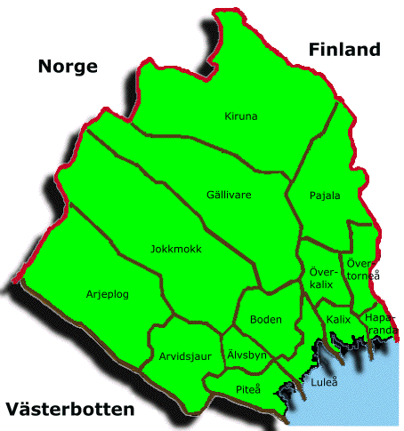
Norrbotten
Ca 250 600 inv
Piteå älvdal drygt 59 000 inv

Slide 3
Geografisk utbredning

Slide 4
Personal tandregleringen Piteå

Slide 5
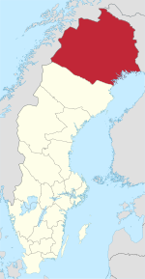
Jämförelse Norra och Södra Sverige
Norrbotten: 250 570
Västerbotten: 262 362
Jämtland: 126 765
Västernorrland: 243 061
Gävleborg 279 991
Summa norra Sverige 1 162 749
Jämförelse Skåne 1 288 908
Hela Sverige 10 miljoner

Slide 6
Förändring av konsultverksamheten- men varför?

Slide 7
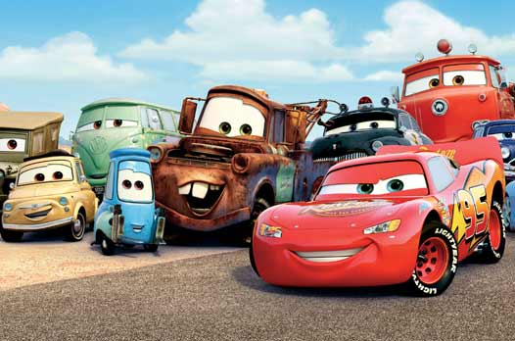
Hur såg konsultverksamheten ut tidigare?
Inlandsturné
Arjeplog fick 1 dag vår och höst (2 specialister)
Arvidsjaur fick 2 dagar vår och höst (2 specialister)
Arjeplog hade ca 30 patienter inkallade till konsultdagen/ specialist dvs ca 60 patienter
Arvidsjaur hade ca 45 patienter inkallade till konsultdagen/specialist dvs ca 90 patienter

Slide 8
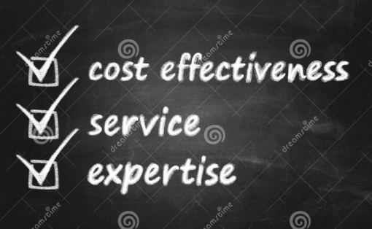
Konsultverksamheten hösten 2017
Målsättning/syfte
Möjliggöra fler konsultationstillfällen/år – ökad kontinuitet och minskat antal remisser OBS! inte mer konsulttid
Minska antalet ”slentrianvisningar”
Kvalitetssäkra rådgivning
Mer vårdtid och mindre restid för specialisten
Konsulttillfället=utbildningstillfälle
Skapa utrymme för utökad kursverksamhet
Breddar kunskapen i foto och videokonferensutrustning
Patienten behöver inte invänta eller anpassa sig till en speciell dag då specialisten kommer- snabbare besked

Slide 9
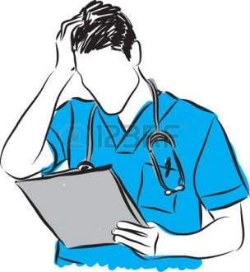
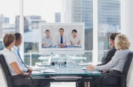
Metod
Allmäntandvården tar fram ett bra konsultunderlag (röntgen, foton)
Ansvarig tandläkare gör en egen bedömning av fallet eventuellt tillsammans med kollegor på kliniken
Frågeställning skall finnas
Önskemål hos patient och /eller föräldrar
3-4 st videokonsulttillfällen under hösten per specialist fördelat över höstterminen. Varje tandläkare skall beredas mer än 1 konsulttillfälle.

Slide 10
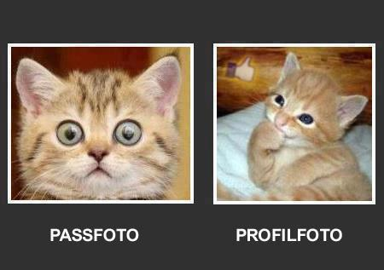
Metod
Intraorala foton, frontal bild, sidobilder som visar ocklusionen (sammanbitningsläget), samt ocklusala bilder som visar tandraden
Extraorala foton, en face leende, enface avslappad, profilbild
Foton även på patient, som återvisas för att kunna bedöma behandlingsresultat osv.

Slide 11
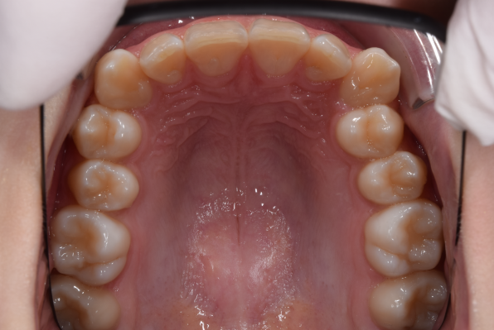
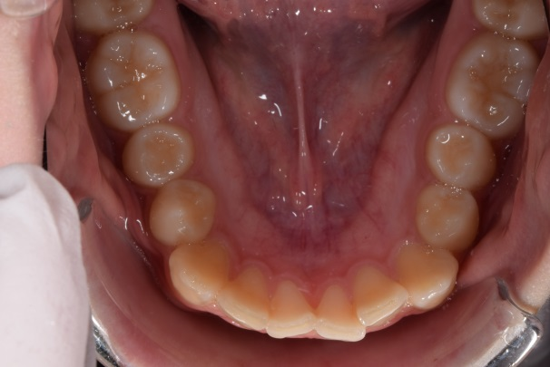
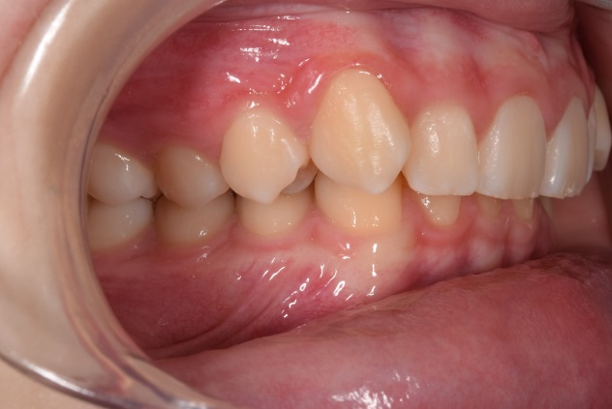
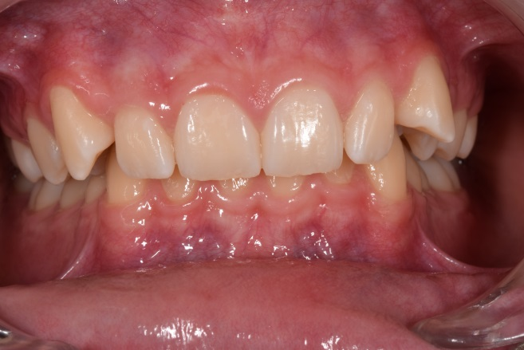
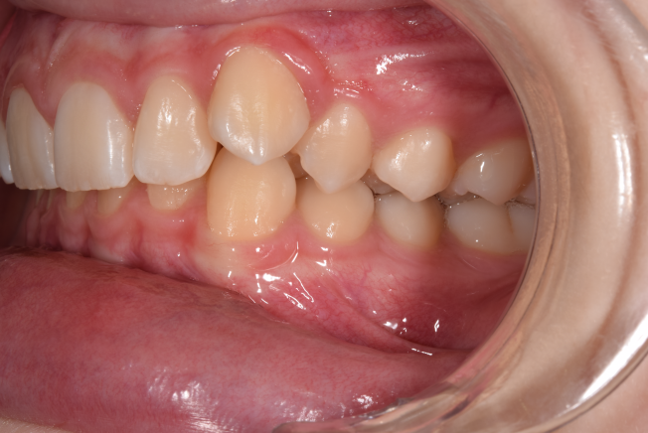

Slide 12
Metod fortsättning
Vid mer komplicerade fall kan studiemodeller begäras in tillsammans med remiss för vårdplanering
Patient/målsman informeras av allmäntandläkaren efter konsulten
Journalkopia av konsulttillfället skickas från specialist som vanligt

Slide 13
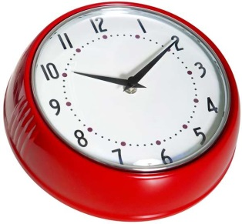
Utvärdering
Påbörjas efter sista konsulten hösten 2017
Tidsåtgång för specialisterna (konsulttid)
Tidsåtgång för allmäntandläkarna (konsulttid)
Tidsåtgång för förberedelse inför konsulterna (röntgen, foton)
Specialisten upplevelse av den förändrade konsultverksamheten (enkät)
Allmäntandläkarens upplevelse av förändringen (enkät)
Övrig personals upplevelse av den förändrade verksamheten (enkät)

Slide 14
Utvärdering fortsättning
Chefens upplevelse (enkät)
Identifiera förbättringsområden
Hur gå vidare?

Slide 15
Erfarenheter fram till idag
Hinner med betydligt fler patienter/ konsulttillfälle än tidigare
Mer tid för undervisning samt dialog kring varje enskild patient
Specialisten kan studera foton och röntgen innan själva konsulttillfället (mer säker rådgivning)
Allmäntandläkaren kan fråga och diskutera behandlingen i större utsträckning än om patient är närvarande i rummet.
Oro hos allmäntandvården att underlaget inte är tillräckligt bra inför visningen

Slide 16
Erfarenheter fram till idag forts
Erfarna tandläkare tycker att de tvingas att tänka efter mer innan visning än tidigare. Anses som positivt.
Oerfarna tandläkare behöver mer undervisning kring varje enskild patient. Anses som positivt samt ökar patientsäkerheten
Barntiden ökar. Förhoppningsvis bara i övergångsskedet fram till dess rutinerna är utarbetade.
En del sköterskor upplever ett merarbete, som för en del kan vara positivt och för andra det motsatta

Slide 17
Tack för att ni lyssnade

